Slide 1
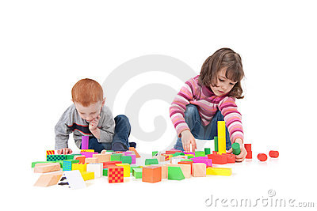
Man patīk spēlēties ar citiem bērniem

Slide 2
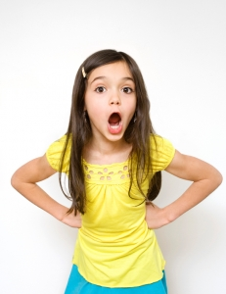
Dažreiz man gribas, lai mēs darām tā, kā es gribu.

Slide 3
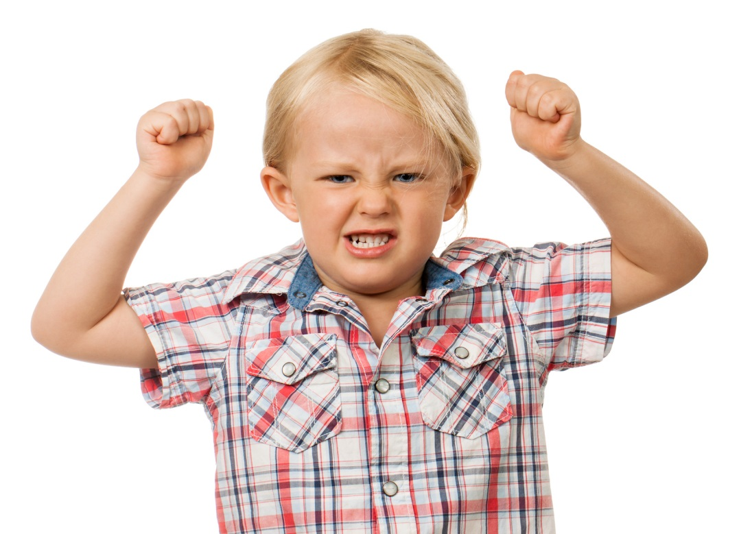
Ja kaut kas nenotiek tā, kā es gribu, es kļūstu satraukts vai dusmīgs.

Slide 4
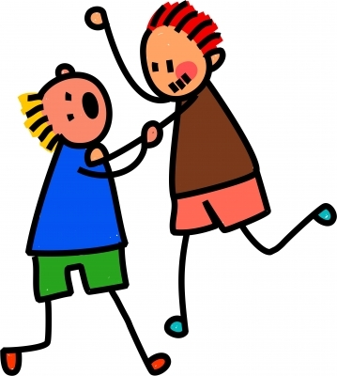
Kad esmu dusmīgs, es dažreiz iesitu otram cilvēkam.

Slide 5
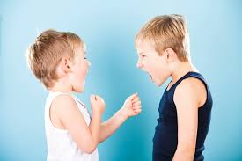
Citiem nepatīk, ja es situ, speru vai kožu.
Tas ir jāpārtrauc!

Slide 6
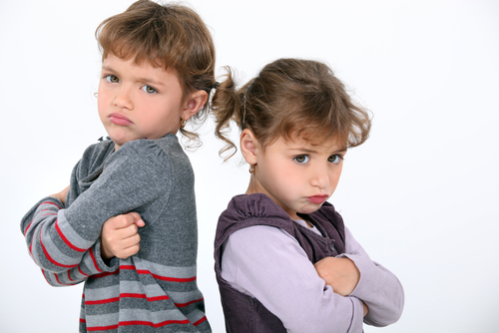
Citiem tas sāp, tāpēc viņi vairs negribēs ar mani draudzēties.

Slide 7
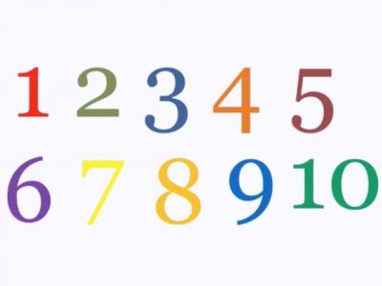
Kad esmu satraukts vai dusmīgs, es varu aizskaitīt līdz 10 un atpakaļ.

Slide 8
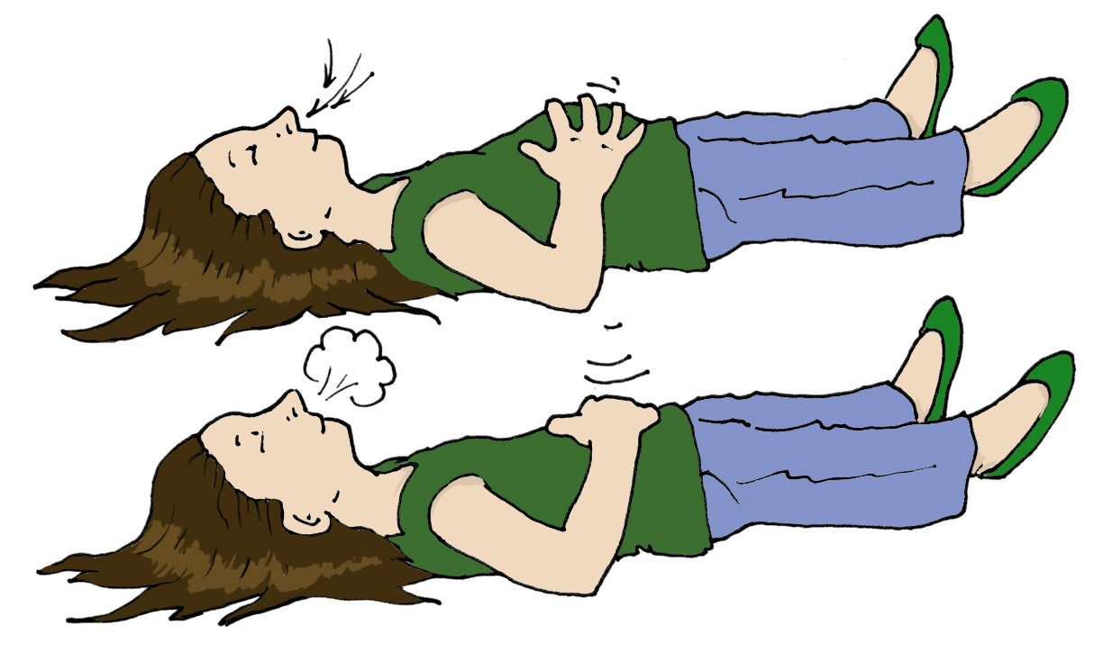
Es varu dziļi elpot ar vēderu.

Slide 9
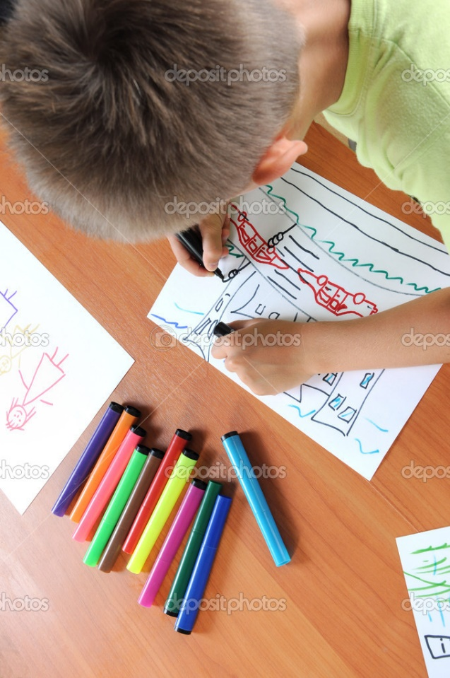
Es varu aiziet projām un paspēlēties viens pats.

Slide 10
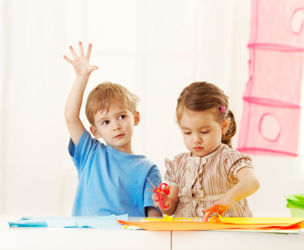
Es varu piedāvāt spēlēties pēc kārtas – vispirms tā, kā grib viņi, pēc tam tā, kā vēlos es.

